Slide 1
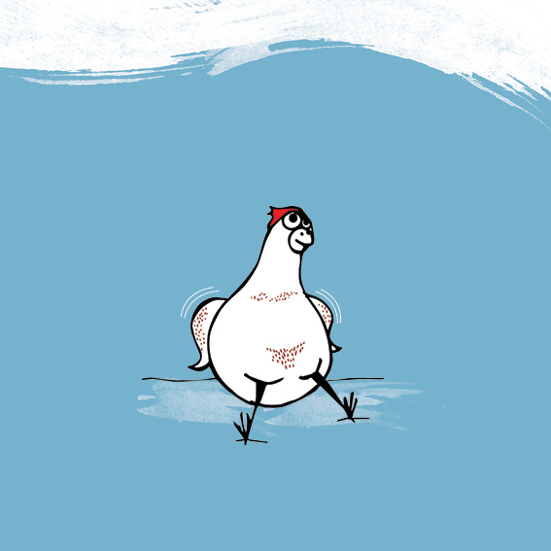
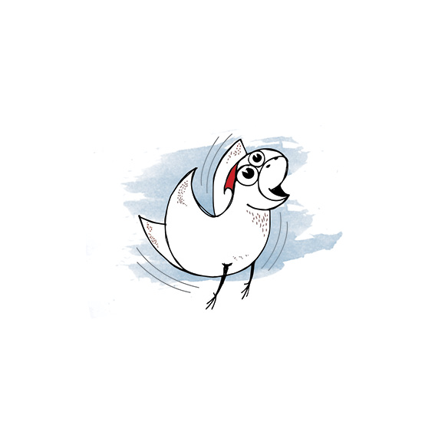
了不起的黛西
Nozizwe Herero • Siya Masuku • Leona Ingram

Slide 2
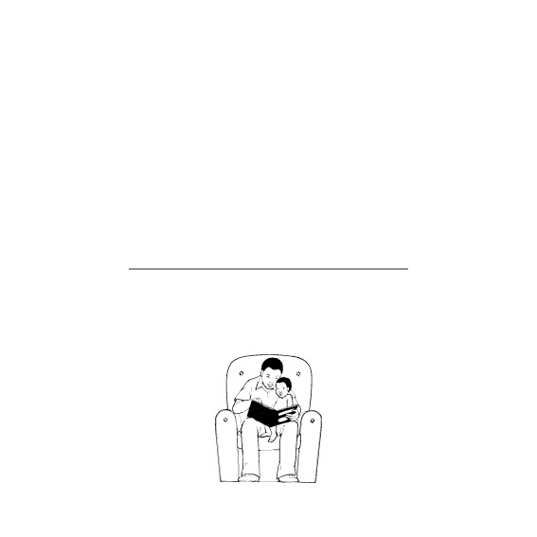
这本书的主人是

Slide 3
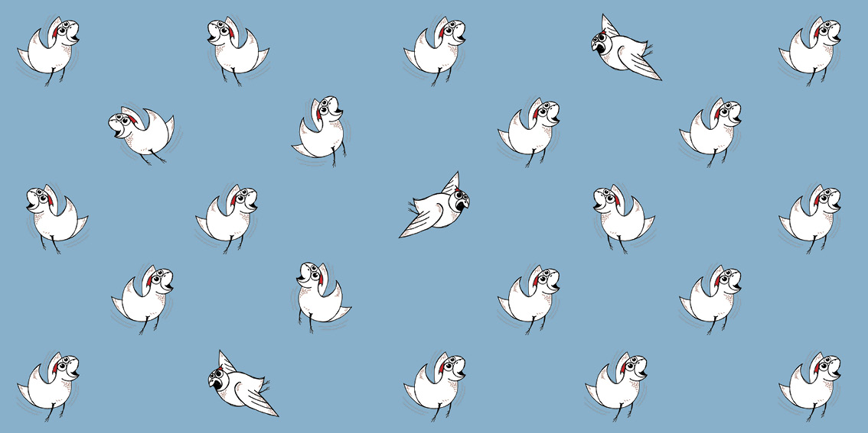

Slide 4
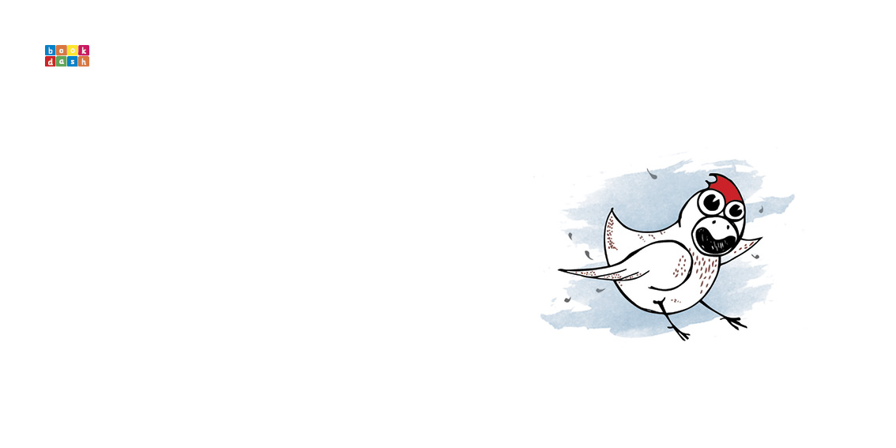

Slide 5
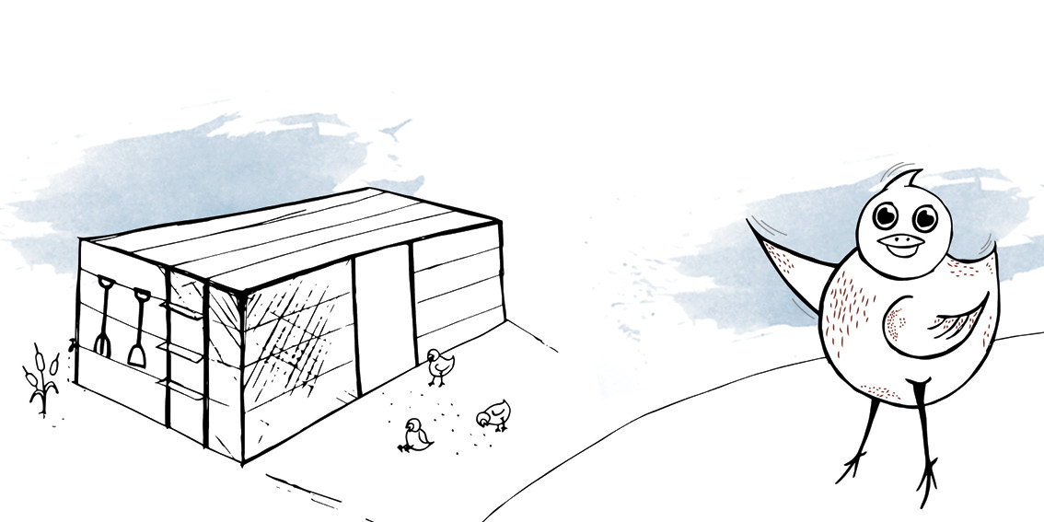
很久以前，在靠近山谷的一个小农场里
生活着一只小鸡，名字叫做黛西

Slide 6
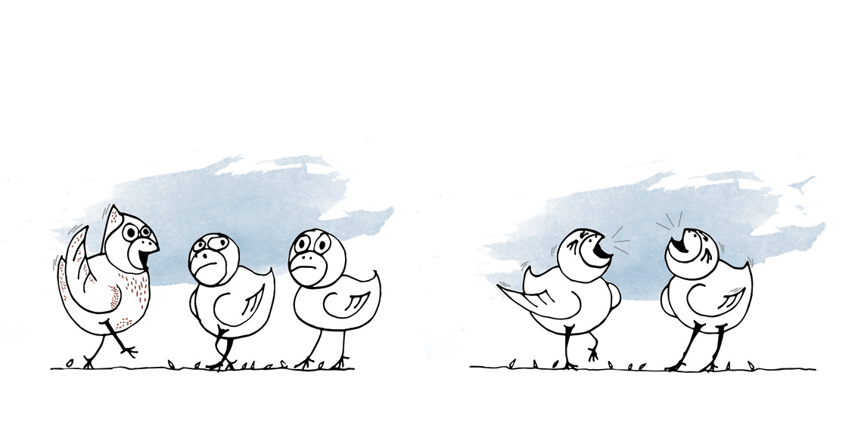
"等我长大了，我想飞得很高，高到天上去。"黛西说。
但是所有其它的小鸡都嘲笑她。

Slide 7
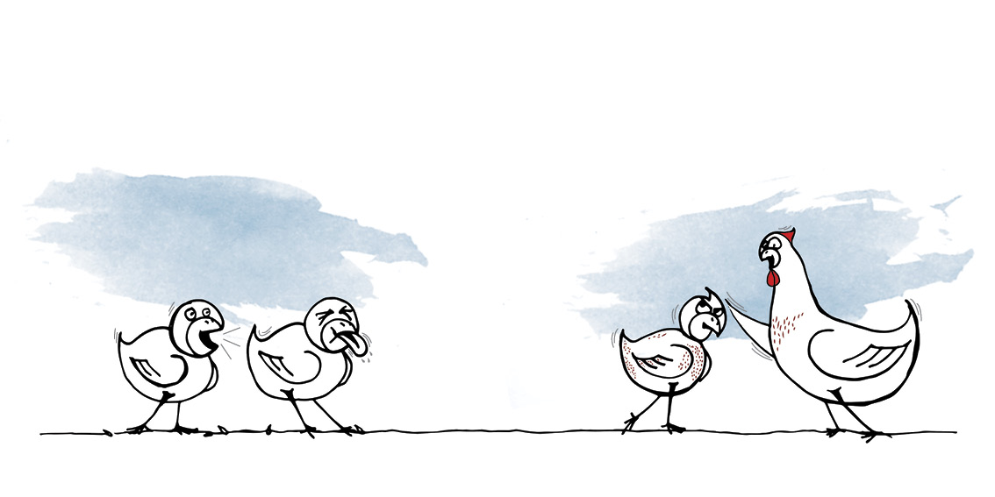
“你太奇怪了。”它们说，“我们不会再和你玩了。”
“黛西，我们都会拍打翅膀，但鸡是很难飞起来的。"妈妈告诉她。

Slide 8
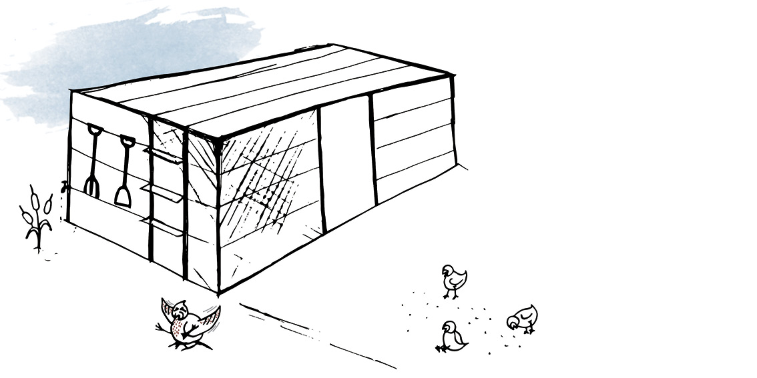
黛西不愿意放弃。
她每天都自己练习拍动翅膀。
拍呀拍呀，她一直拍着，但总是没办法离开地面。

Slide 9
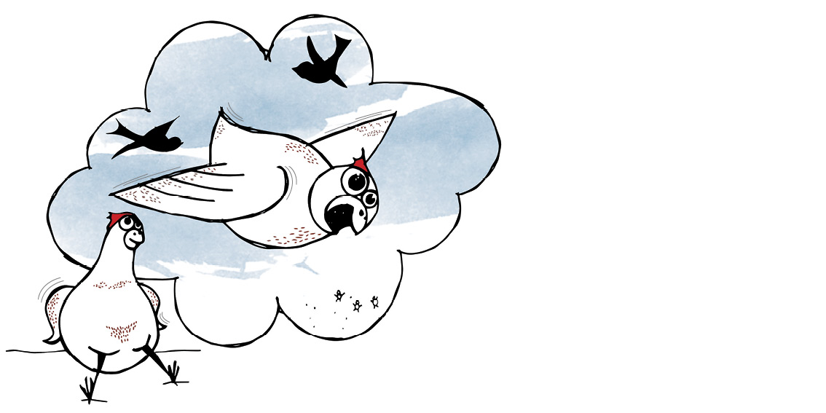
当她练习的时候，她幻想着自己高高地飞在天空，看着地上其他小鸡们。
她幻想着自己飞过麻雀和燕子。
“哇！”那些鸟会说，“她是一只会飞的鸡！”

Slide 10
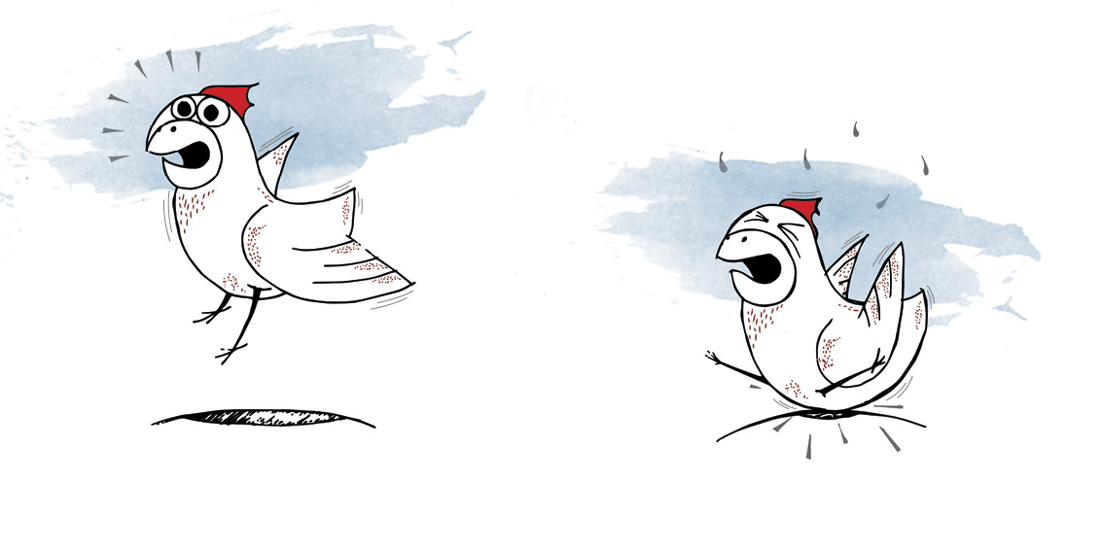
她快要离开地面了，却又掉了下来。
拍呀拍，每一天黛西都会拍打她的翅膀！

Slide 11
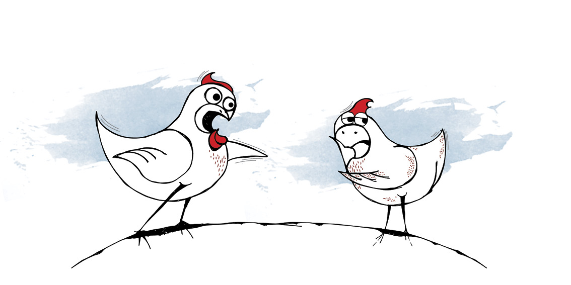
“我永远也不能飞！”黛西向妈妈大喊道：“它们是对的。”
“黛西，你和其他的小鸡不同。它们不想飞，但你想飞！你能做到的！” 妈妈说。

Slide 12
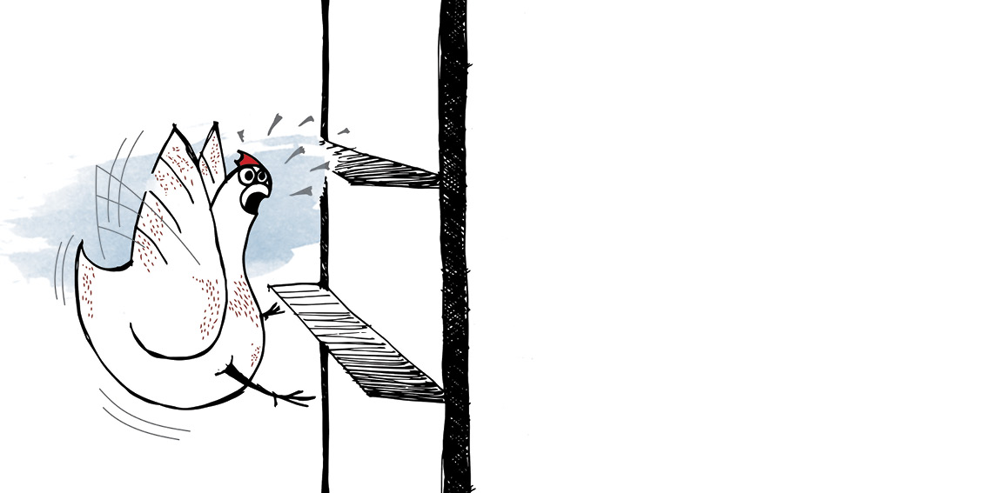
第二天，黛西爬到了鸡舍顶上，然后拍呀拍，拍呀拍，她一直拍打着她的翅膀。
她飞到了空中
拍呀拍……
拍呀拍……
拍呀拍……

Slide 13
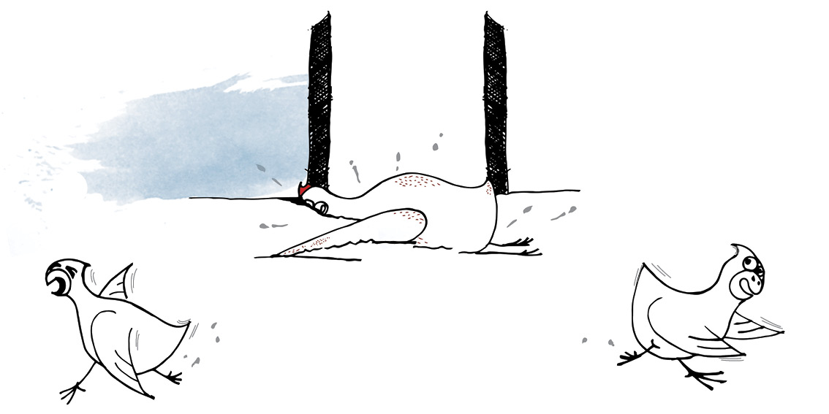
砰
其他鸡都哈哈大笑起来。
“哈哈哈! 我们说过了吧! 鸡是不会飞的!"

Slide 14
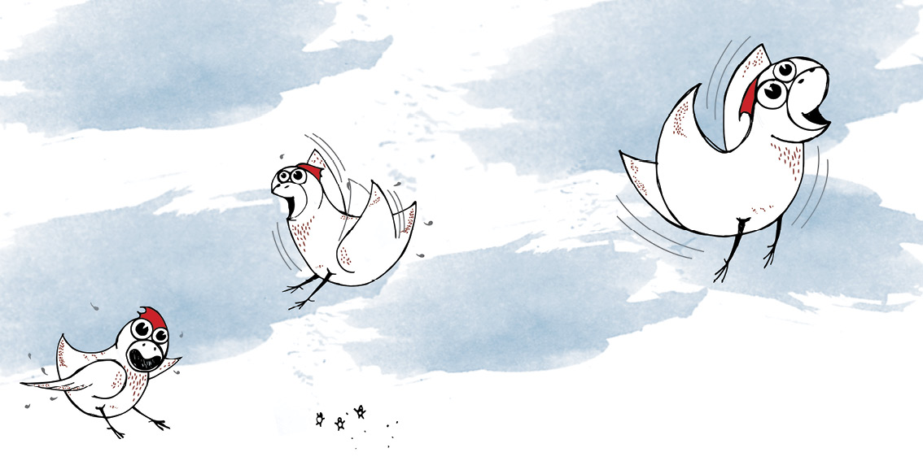
但第二天，黛西爬得更高了，她爬到了茅屋的顶端。
她飞到了空中，拍呀拍……
拍呀拍……
拍呀拍……
拍呀拍，黛西拍打着她的翅膀。

Slide 15
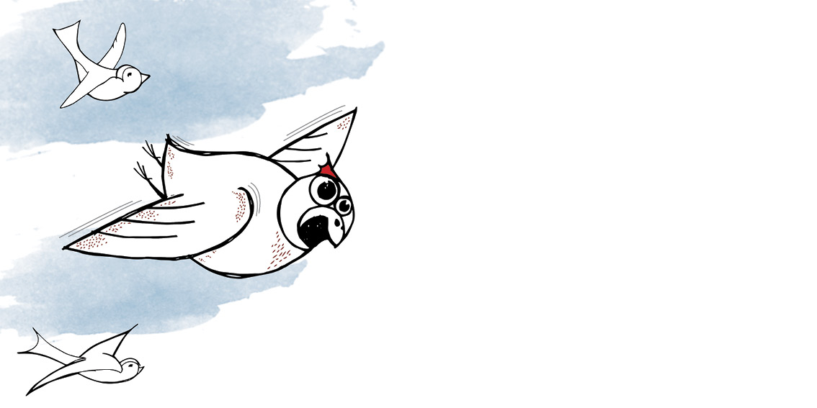
她飞起来了！
她翅膀下的风越来越大，她越飞越高！
麻雀和燕子都说：“太神奇了！一只会飞的鸡！”

Slide 16
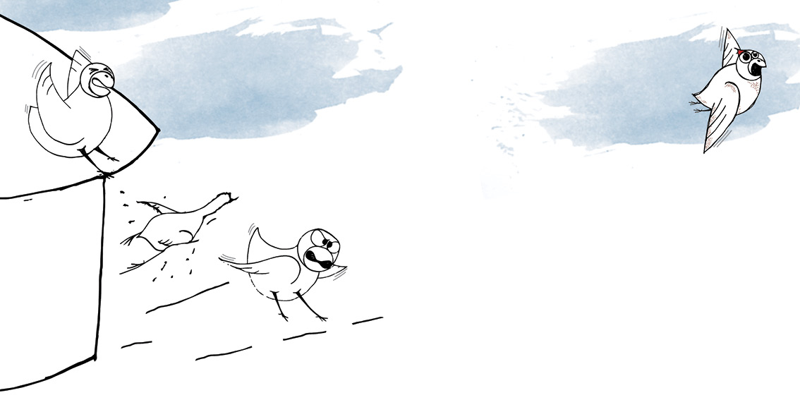
其他的鸡也想像她一样。
它们说，“噢，黛西，你真了不起！”

